Slide 1
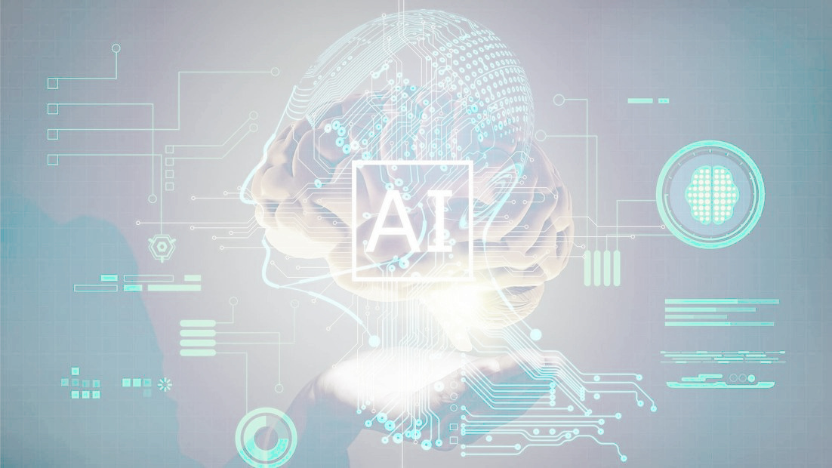
ТЕМА: «Регулирование искусственного интеллекта в правовом аспекте»
Выполнила:
Студентка группы ПД-2-1
Стрельникова А.В. Руководитель:
Скороход О.И.

Slide 2
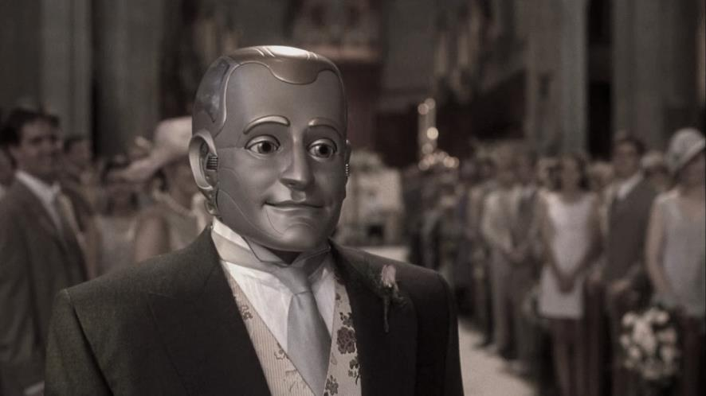
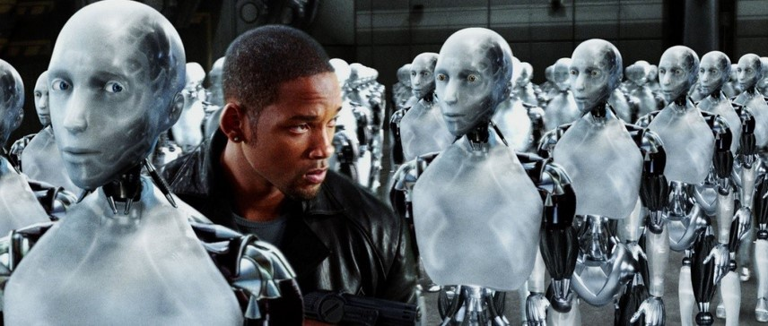
«Двухсотлетний человек»
«Я, Робот»
«Детройт: Стать человеком»

Slide 3
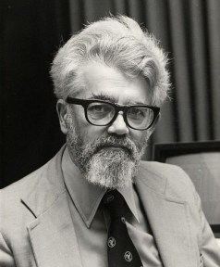
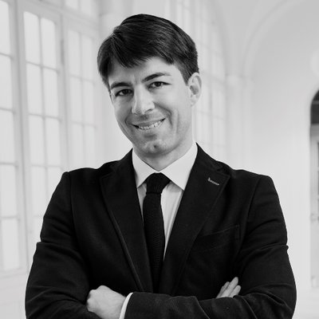
ПОНЯТИЕ
Дж. Маккарти
Искусственный интеллект - научное направление, в рамках которого ставятся и решаются задачи моделирования тех видов человеческой деятельности, которые традиционно считаются интеллектуальными.
- Андреас Каплан
А. Каплан

Slide 4
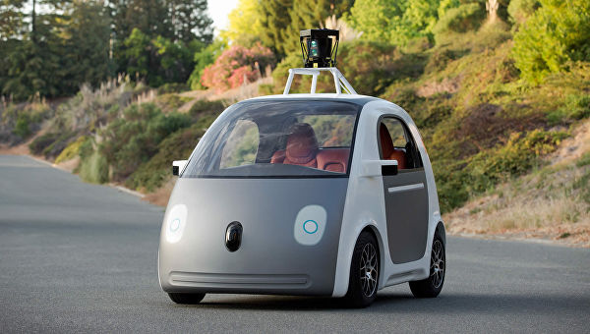
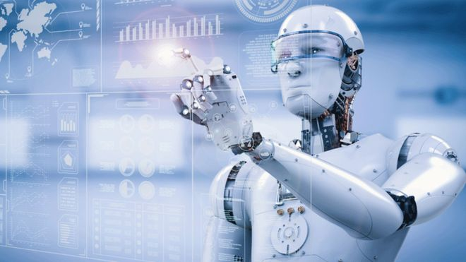
Искусственный интеллект
«слабый»
«сильный»

Slide 5
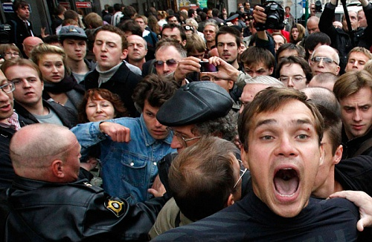
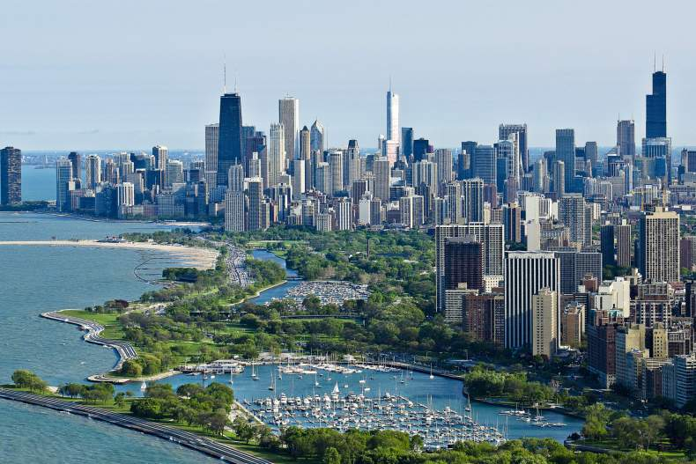
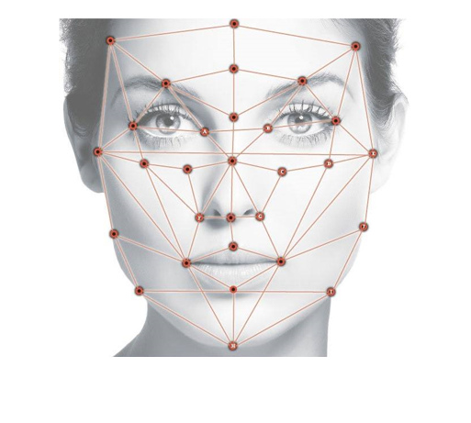
Органы внутренних дел
Чикаго

Slide 6
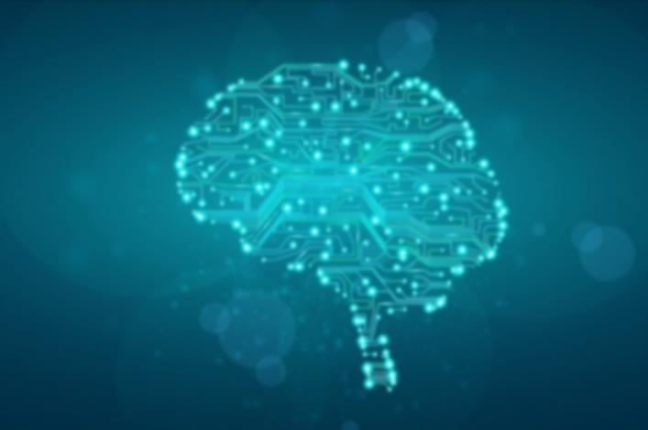
РЕГУЛИРОВАНИЕ ИСКУССТВЕННОГО ИНТЕЛЛЕКТА В ПРАВЕ
предмет
машина, обладающая прикладным искусственным интеллектом
искусственный интеллекта в полном его понимании
субъекты
лица, применяющие технологии искусственного интеллекта
граждане
«сильный» искусственный интеллект, предположительно обладающий разумом.

Slide 7
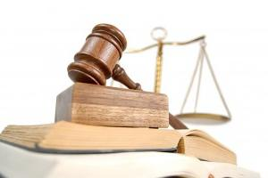
Спорные ситуации с точки зрения парва:
проблемы, определения правосубъектности;
проблемы привлечения к уголовной и иной ответственности;
проблемы, связанные с количеством рабочих мест;
проблемы, возникающие при принятии решений «сильным» ИИ, обретшим разум, могущие привести к негативным последствиям.

Slide 8
Важнейший принцип развития правового регулирования искусственного интеллекта - принцип предосторожности

Slide 9
Подходы к решению вопроса о реализации правового регулирования разработки и применения технологий искусственного интеллекта:
Определение того, какое именно влияние окажет на существующие правовые основы и их изменение развитие и применение искусственного интеллекта;
Определение того, как именно развитие и применение технологий искусственного интеллекта обуславливает создание новых правовых концепций;
Внедрение в уже существующие правовые подходы проблем, возникающих при использовании систем искусственного интеллекта без их изменения.

Slide 10
При создании нормативно-правовой базы предстоит:
Обозначить подходы к регулированию «слабого» и «сильного» ИИ;
Учитывать то, что ИИ окажет непосредственное влияние на общество, при этом заключая в себе неопределенность относительно того в каком именно направлении будут развиваться технологии ИИ;
Учитывать парадокс ИИ.

Slide 11
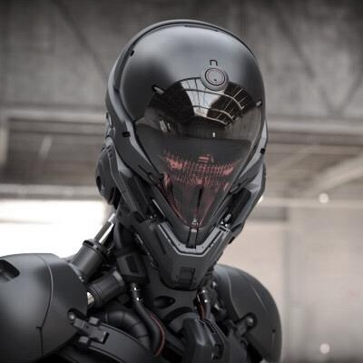
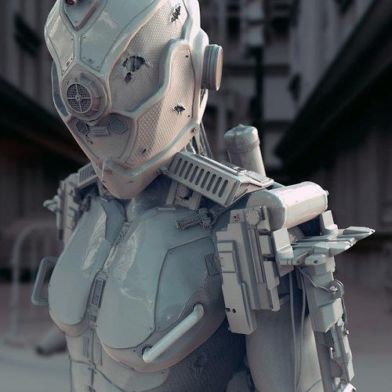
особенности
незамедлительная реакция со стороны государства
процесс развития законодательства должен осуществляться согласно принципам и особенностями правой системы и особенностями ИИ
проблемы определения юридической ответственности ИИ

Slide 12
Потенциальных направления развития правового регулирования
Допущение в использование только того оборудования, которое прошло процесс сертификации;
Применение механизмов несения ответственности за выпуск и дальнейшее использование несертифицированных систем ИИ;
Установление обязательности санкционирования систем ИИ соответствующим профильным органом публичной власти.

Slide 13
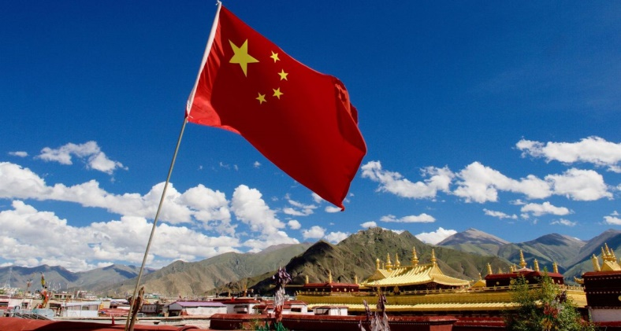
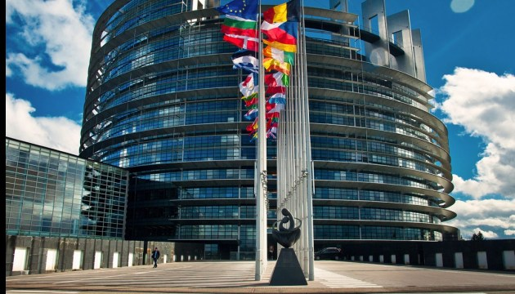
Международное регулирование искусственного интеллекта

Slide 14
Опрос
- Из 16 опрошенных на вопрос «Знаете ли вы что такое искусственный интеллект?»:
- Из 16 опрошенных на вопрос «Различаете ли вы понятия «слабого» и «сильного» искусственного интеллекта?»:
Да | Нет
15 | 1
Да | Частично | Нет
5 | 2 | 9
- Из 16 опрошенных на вопрос «Как вы относитесь к системам искусственного интеллекта (отрицательно, нейтрально, положительно)»:
- Из 16 опрошенных на вопрос «Считаете ли вы, что искусственный интеллект подлежит правовому урегулированию?»:
Отрицательно | Нейтрально | Положительно
- | 11 | 5
Нет | Не знаю | Да
3 | 1 | 12

Slide 15
ЗАКЛЮЧЕНИЕ
ВЫВОДЫ:
искусственный интеллект представляет собой перспективную технологию, позволяющую облегчить жизнь людей;
необходимость в нахождении путей регламентации, так как искусственный интеллект является совершенно новой, ранее несуществующей областью жизни человека;
надлежит на первоначальных этапах развития установить пути его регулирования в праве.

